Slide 1
Лучшие практики родительского просвещения
МОУ Савинская ОШ
2020 год

Slide 2
Важной составляющей взаимодействия школы и семьи является просвещение родителей.
В сложных современных условиях семье требуется систематическая и квалифицированная помощь со стороны педагогов школы.
Основная цель просветительской деятельности является повышение уровня педагогической культуры родителей (лиц их заменяющих). Просвещение родителей направлено на их ознакомление с достижениями науки и передовым опытом в области воспитания дошкольников и школьников.
Родители, воспитатели, педагоги школы – это одна большая команда, способная создать условия для развития детей, а также условия, при которых ребенок может обрести возможности, позволяющие справляться с различными трудными ситуациями, противостоять рискам.

Slide 3
Педагогическое просвещение родителей
Наглядная педагогическая пропаганда
Информационный стенд «Для вас, родители!»
Тематические выставки
Памятки для родителей
Родительские собрания:
«Что нужно знать о физиологии младшего школьника?», «Полезные советы на каждый день»,
«Семейные традиции. Семейные ценности»,
«Компьютер, телевизор и воспитание ребенка»,
«Конфликт» - как его избежать».

Slide 4
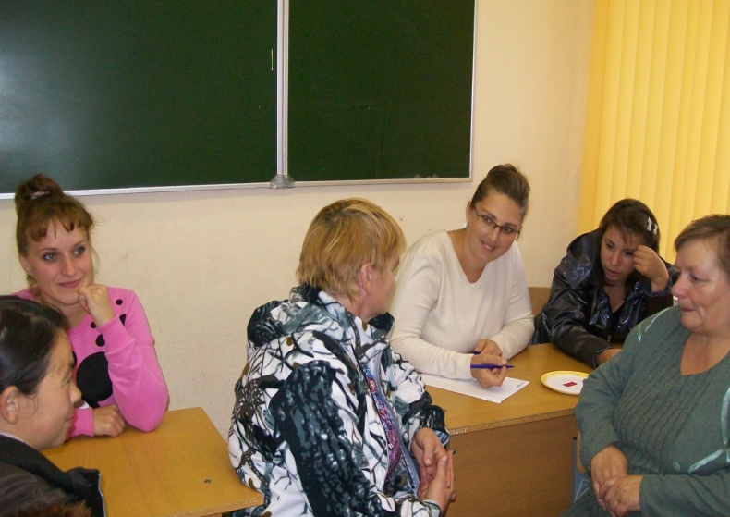
Собрание рецептов «Как помочь ребенку хорошо учиться»
Лаборатория
нерешенных проблем
Тематические консультации :
«Занятость во внеурочное
время», «Самостоятельность
ребенка при выполнении
домашних заданий. Как ее
развить?»,«Воспитание без насилия»,
«Детский эгоизм. Как его преодолеть?», «Разногласия в семье и их влияние на учебные успехи ребенка», «Пути преодоления трудностей в воспитании».
Индивидуальные консультации
Лектории
Открытые показы уроков и воспитательных мероприятий

Slide 5
Родительское собрание в дошкольной группе «О здоровом образе жизни»

Slide 6
Взаимодействие с родителями будущих первоклассников:
дни открытых дверей в школе и в детском саду;
встречи с учителями;
консультирование на актуальные темы педагогами и психологами;
совместные родительские собрания, дискуссионные клубы;
курс обучения на тему психологической готовности к школе.

Slide 7
Заседания родительского клуба «Школа будущего первоклассника»

Slide 8
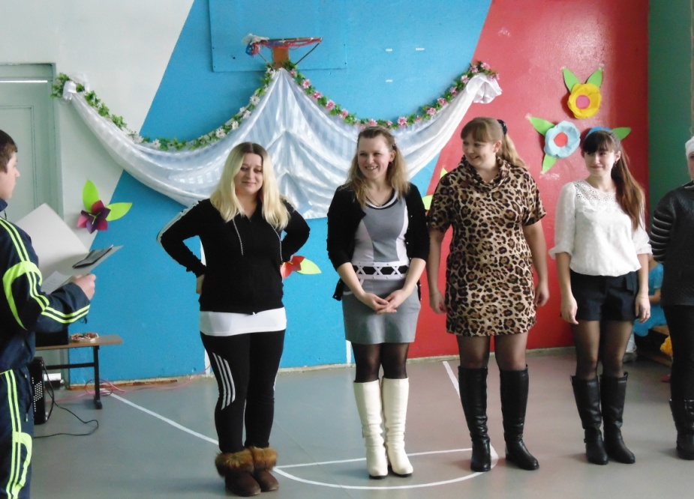
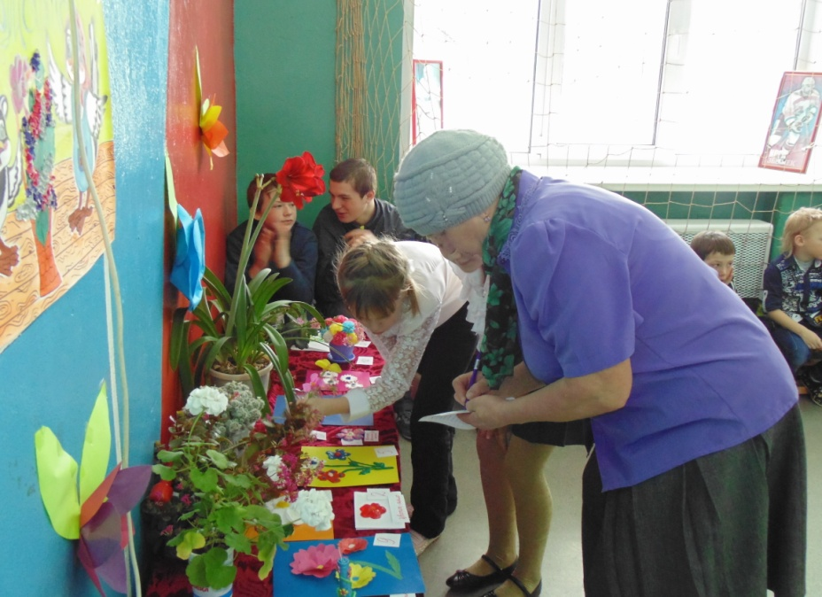
Детские праздники, театрализованные представления, конкурсы, викторины,
выставки

Slide 9
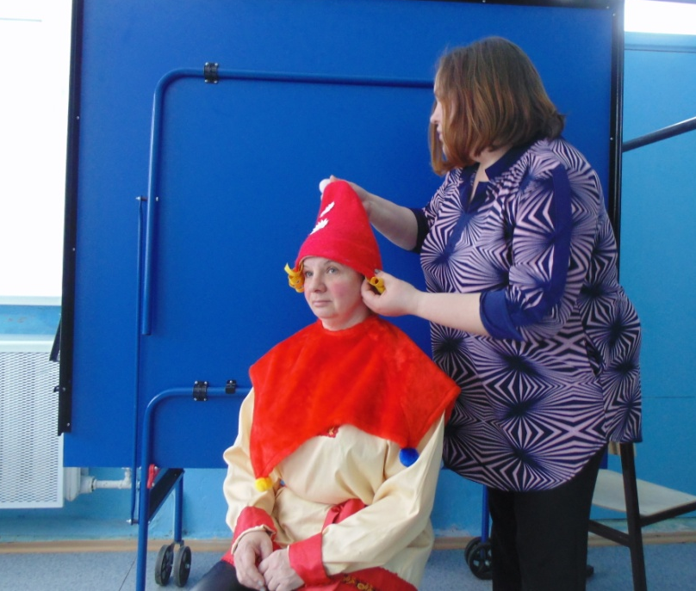
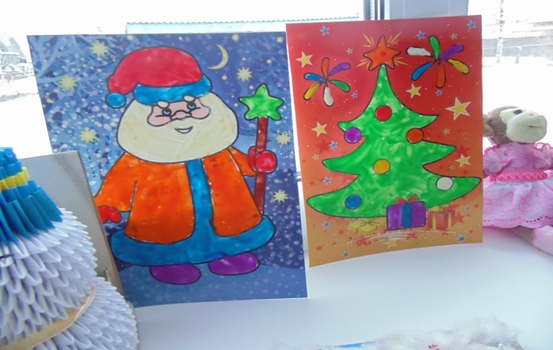
Совместная деятельность детей, родителей, педагогов
Организация и проведение экскурсий
Выпуск стенгазет
Смотры-конкурсы (поделок; рисунков)
Работа по изготовлению
костюмов к праздникам

Slide 10
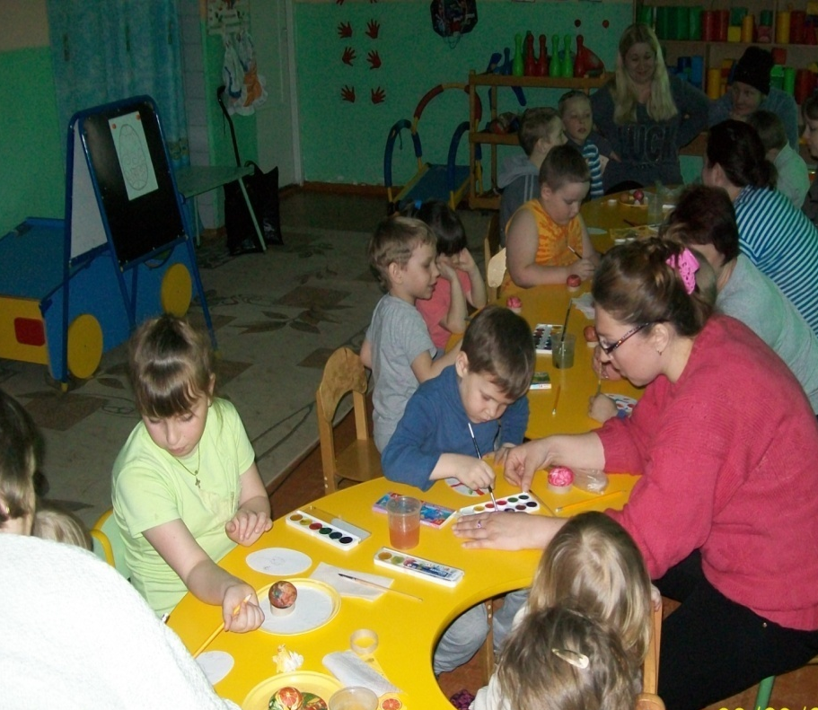
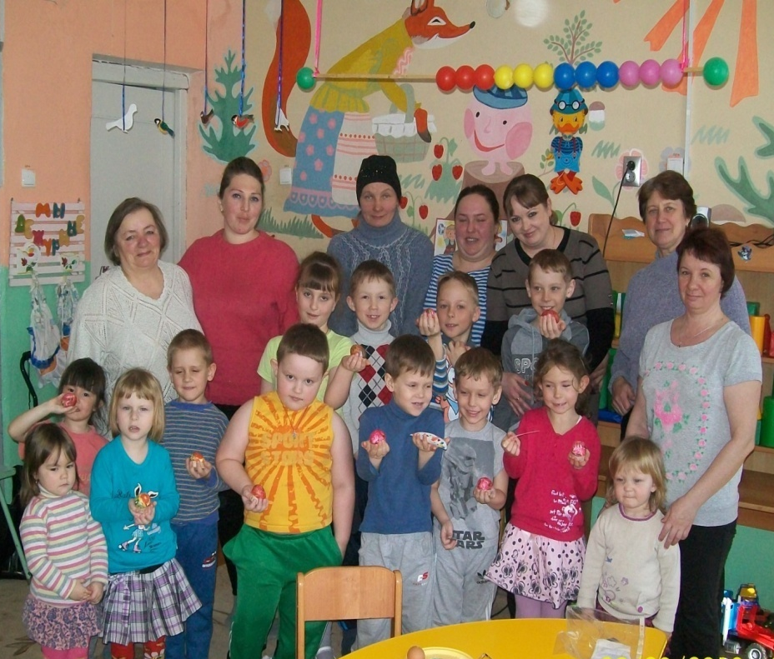
Творческая мастерская «Создание писанки – удивительного чуда»

Slide 11
Спасибо за внимание!

